Slide 1
Algorithm Intro

Slide 2
Algorithm?
알고리즘은 어떤 목적을 달성하거나 결과물을 만들어내기 위해 거쳐야 하는 일련의 과정들을 의미 (not only computer)
포프TV - https://www.youtube.com/watch?v=PUd6LCJZlJo
Notes:
요약) 알고리즘이란 결국 따라만 가면 답이 나오는 것.
일상생활의 수많은 행위(커피를 내리거나, 지하철을 타고 환승하는 행위 등등) 또한 알고리즘임.
이러한 행위들은 단계별로 따라가면 결과가 나옴. 순서를 잘 따르면 됨.
컴퓨터는 위의 순서가 정해진 과정을 계산하는데 특화된 기계.
인간은 컴퓨터를 통해 빠른 처리를 통해 더 효율적으로 살 수 있게 됐음.
일상과 컴퓨터의 알고리즘은 전혀 다른 것이 아님. 좋은 프로그래머는 그 두개를 별도로 여기지 않음.
추상화의 문제는, 구체적인 '과정'을 무시하기 때문에 제대로 된 답이 안 나오고
문제 발생시 구체적인 해답을 내놓을 수 없음.

Slide 3
시간 복잡도와 공간 복잡도 (Complexity)
복잡도 관련 : 컴퓨터는 시간과 공간에 대해 유한한 자원을 가진 환경
알고리즘의 자원(resource) 사용량을 분석
자원이란 실행 시간, 메모리, 저장 장치, 네트워크 등
시간 복잡도 : 실행 시간(연산)에 대한 평가
공간 복잡도 : 메모리 사용량에 대한 평가

Slide 4
시간 복잡도
실행 시간은 실행 환경에 따라 달라짐
하드웨어, 운영체제, 언어, 컴파일러 등
실행 시간을 측정하는 대신 연산의 실행 횟수를 카운트
연산의 실행 횟수는 입력 데이터의 크기에 관한 함수로 표현
데이터의 크기가 같더라도 실제 데이터에 따라서 달라짐
최선의 경우 시간복잡도 (best-case analysis)
최악의 경우 시간복잡도 (worst-case analysis)
평균 시간복잡도 (average-case analysis)
Notes:
# 왜 최악의 경우를 기준으로 계산하나?
- 평균 시간복잡도가 가장 이상적이긴 하나 계산하기가 어렵다고 함..
- 그리고 최악의 경우를 예상하는 것이 더 안전한 방법이기 때문이라는 의견도 있음..

Slide 5
점근적(Asymptotic) 분석
입력의 크기가 충분히 클 때의 복잡도를 분석하는 것
프로그램의 입력 크기 등 성능을 결정하는 주요 특성 값이 매우 클 때의 프로그램 성능을 분석
프로그램의 실행 속도가 어떤 경향을 가질지 평가한다고 생각하면 됨
점근적 표기법을 사용 : O(빅오), Ω(오메가), Θ(세타)등이 있음. 일반적으로 빅오와 세타 표기가 많이 사용됨
유일한 분석법도 아니고 가장 좋은 분석법도 아님
다만 (상대적으로) 가장 간단하며
알고리즘의 실행 환경에 비의존적임
그래서 가장 광범위하게 사용

Slide 6
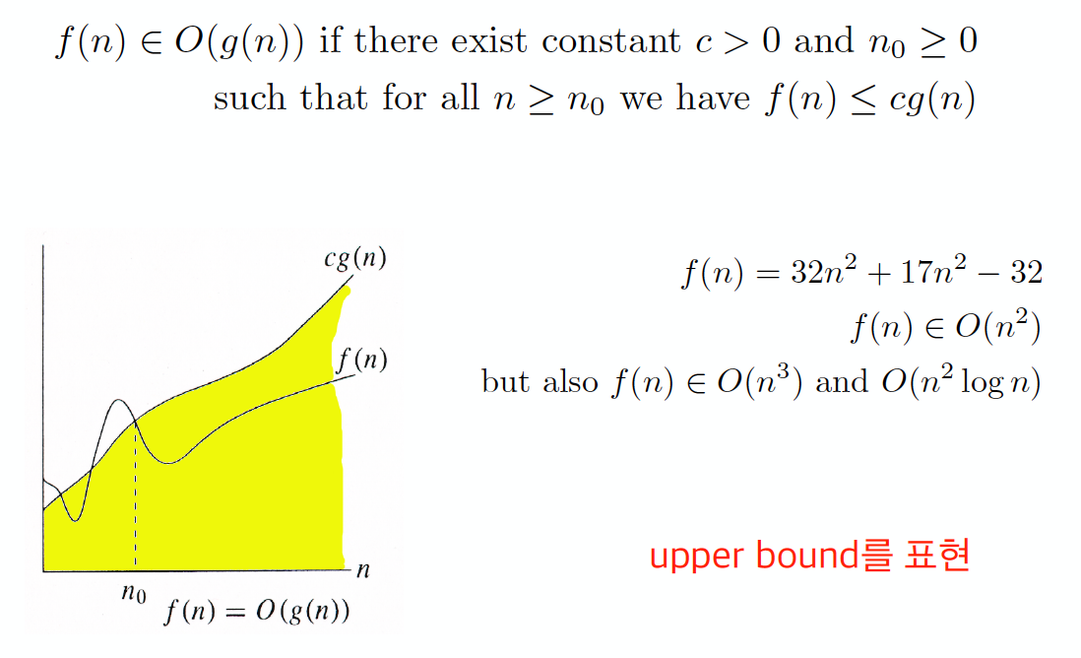
점근 표기법 - Big O notation

Slide 7
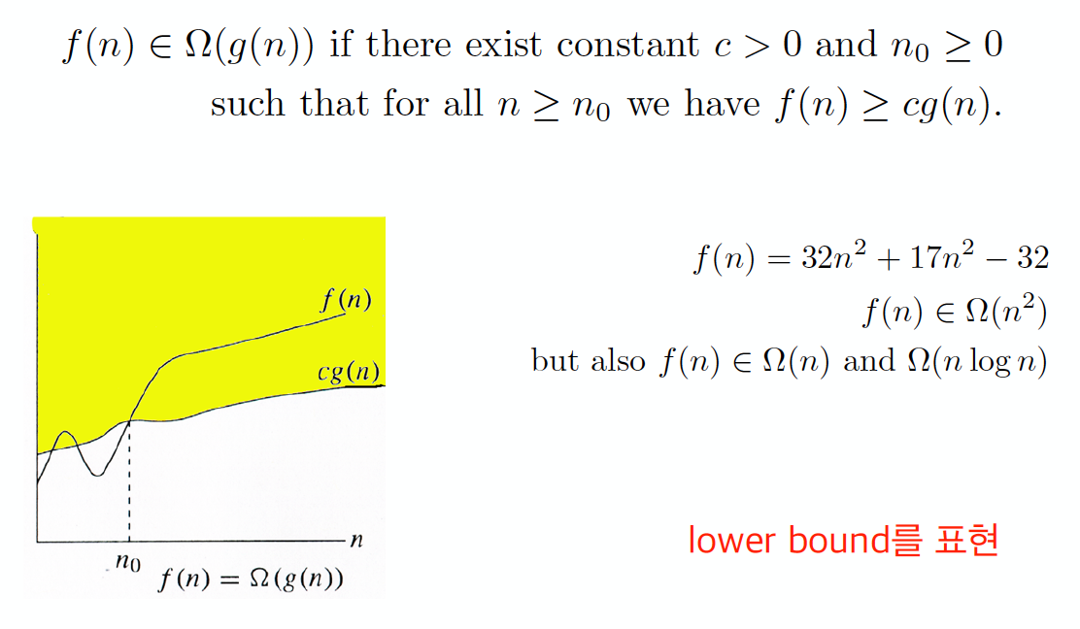
점근 표기법 - Ω notation

Slide 8
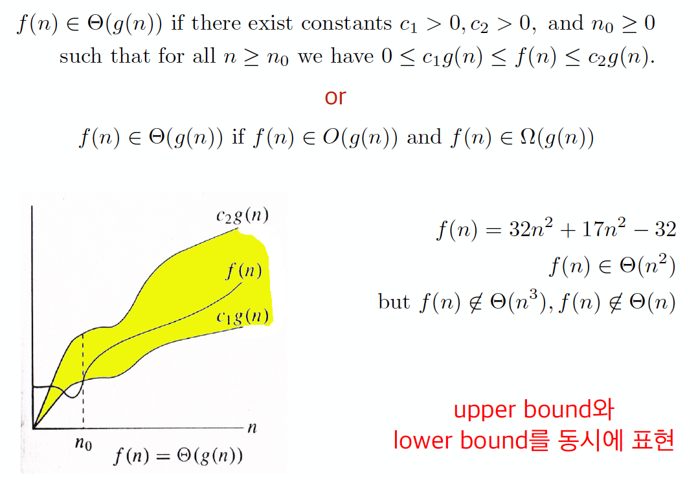
점근 표기법 - Θ notation

Slide 9
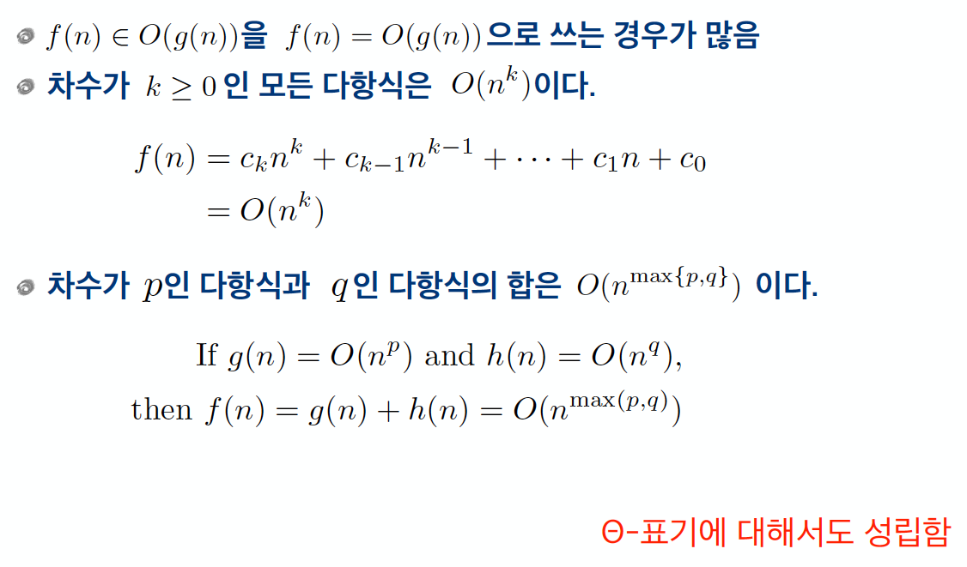
점근 표기법
최고차항의 차수만으로 표시
따라서 가장 자주 실행되는 연산 혹은 문장의 실행 횟수를 고려하는 것으로 충분

Slide 10
Program Step에서 Elementary Operation
프로그램의 진행 정도를 나타내는 기본 단위
대입 연산
덧셈, 뺄셈, 곱셈, 나눗셈 (사칙 연산)
비교 구문
함수 호출

Slide 11
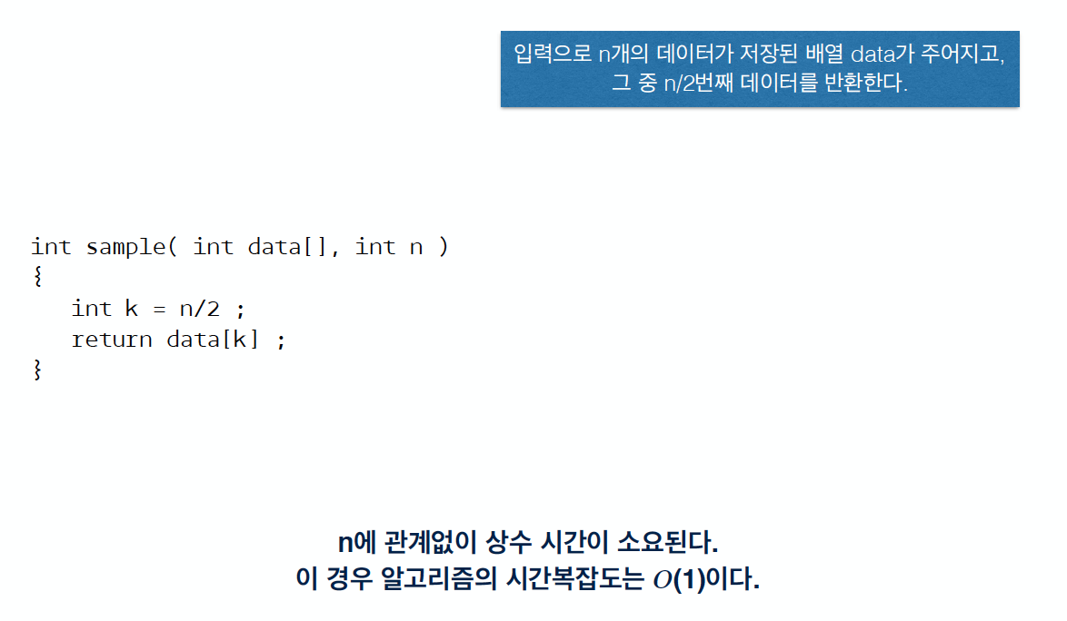
상수 시간 복잡도
Notes:
- 객체에서 키를 알거나 배열에서 인덱스를 알고 있으면 바로 상수 시간에 접근 가능

Slide 12
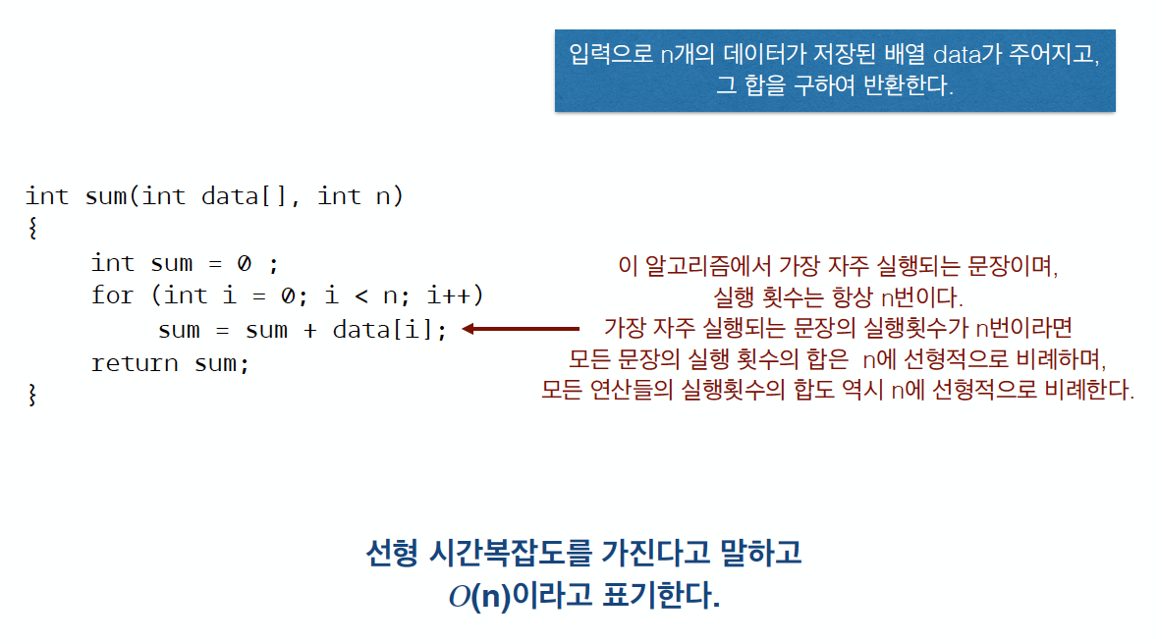
선형 시간 복잡도 - sum

Slide 13
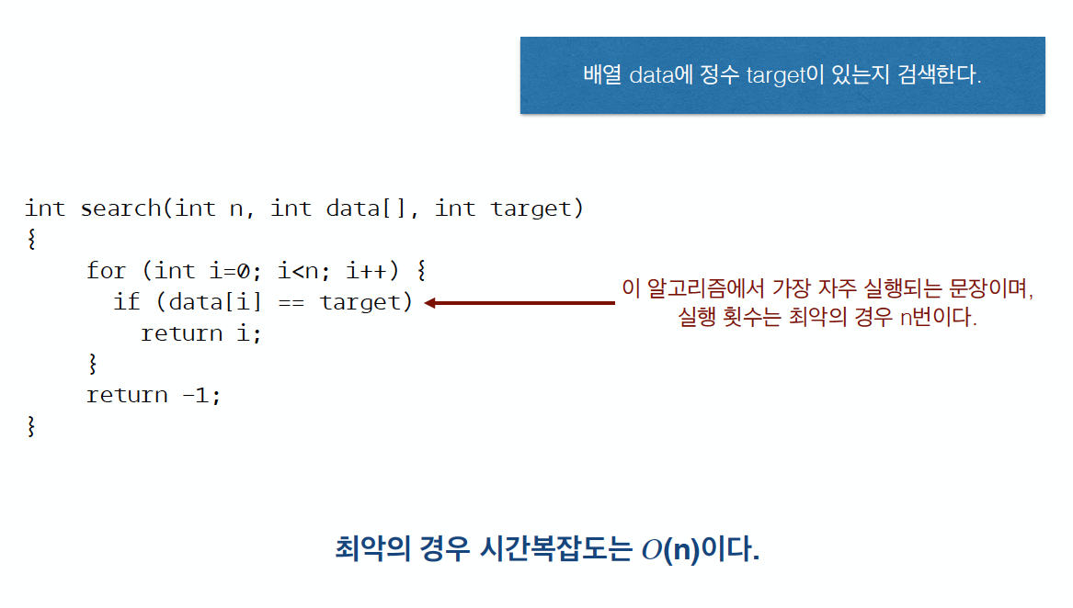
선형 시간 복잡도 – Linear Search

Slide 14
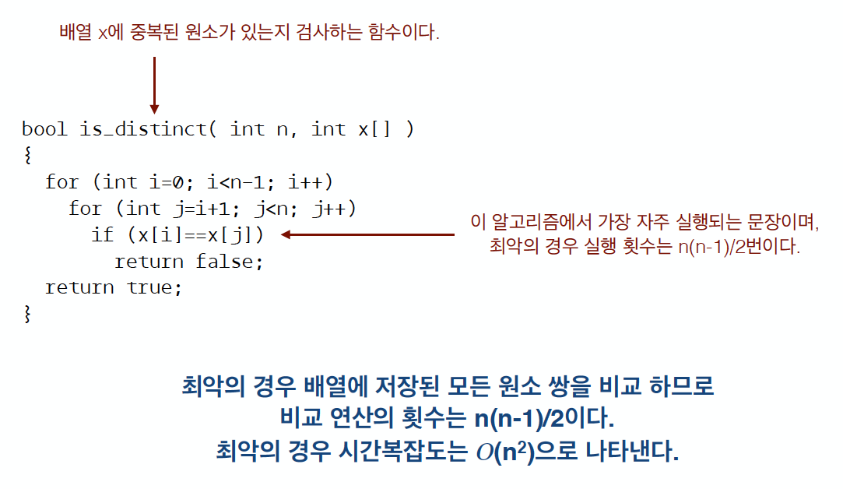
제곱 시간 복잡도 (Quadratic)
Notes:
- Sorting 알고리즘들 : 버블 sort, Selection sort, Insertion sort

Slide 15
Common Growth Rate
O(1) – 상수 시간 입력값 n 이 주어졌을 때, 알고리즘이 문제를 해결하는데 오직 한 단계만 거칩니다. (배열, 키가 있는 객체 - HashMap 등)
O(log n) – 로그 시간 문제를 해결하는데 필요한 단계들이 연산마다 특정 요인에 의해 줄어듭니다. (1/2) (binary search 등)
O(n) – 선형 시간 문제를 해결하기 위한 단계의 수와 입력값 n이 1:1 관계를 가집니다.
O(nlogn) 큰 문제를 일정 크기를 갖는 문제로 쪼개고(logn + logn + ... + logn) 다시 그것을 모으는 경우 (quick sorting 등)
O(n^2) – 제곱 시간 이중 루프 내에서 입력 자료를 처리할 때 (sorting 알고리즘들, DFS/BFS 등)
O(2^n) – 지수 시간 문제를 해결하는데 필요한 단계들이 연산마다 특정 요인에 의해 증가합니다. (x2)
Notes:
- Sorting 알고리즘들 : 버블 sort, Selection sort, Insertion sort

Slide 16
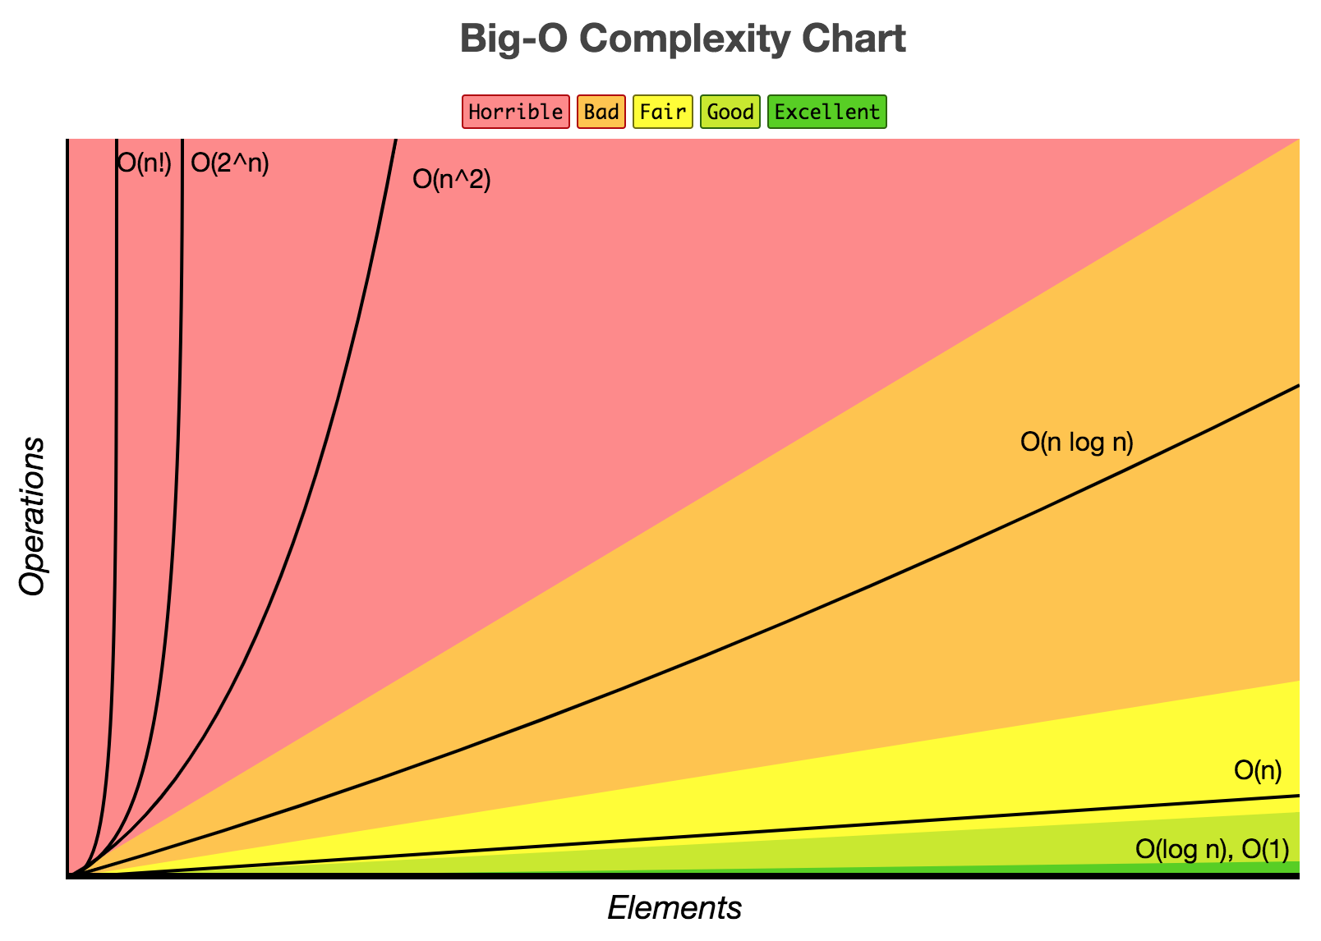
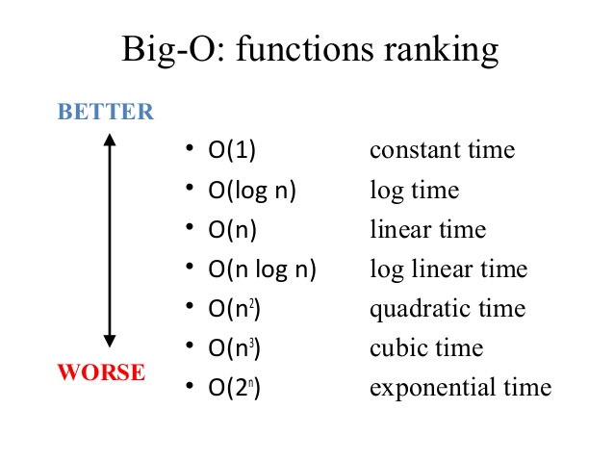
Common Growth Rate
Notes:
- 보통 O(n^2) 이상의 복잡도를 가지는 알고리즘은 좋지 않다.

Slide 17
공간 복잡도
공간 복잡도는 단순히 메모리를 얼마나 사용하는지 계산하면 되므로 비교적 간단
예를 들어, 크기가 n인 배열을 입력했는데 알고리즘 내부에서 n x n의 이차원 배열을 생성한다면 이 알고리즘의 공간 복잡도는 n^2이 됨
공간 복잡도는 보통 시간 복잡도에 밀려 중요하게 생각하지 않는 경우가 많은데, 빅데이터 or 머신러닝 같은 환경에서는 공간 복잡도가 위와 같이 제곱으로 뛰게 되면 문제가 생길 수 있음
알고리즘 작성시 공간 복잡도를 아예 생각하지 않게 되면 문제가 발생할 수도 있으므로 공간 복잡도도 신경써서 작성하는게 좋음
Notes:
- 웹 브라우저에서 사용할 수 있는 메모리는 일반적인 데스크톱 애플리케이션의 가용 메모리에 비해 매우 적다.
적은 메모리만 할당받는 주된 이유는 웹 페이지에서 실행하는 자바스크립트가 시스템 메모리를 전부 사용해서 운영체제를 다운시키는 일을 방지하기 위함이다.

Slide 18
참고
(번역) 알고리즘 쉽게 이해하기 : 시간 복잡도와 Big-O 표기
https://feel5ny.github.io/2017/12/09/CS_01/
http://ledgku.tistory.com/33
http://heekim0719.tistory.com/266
https://s3.ap-northeast-2.amazonaws.com/inflearnattachment/algorithm/chap01_time_complexity.pdf

